Slide 1

Развитие и совершенствование Государственного фонда стандартов
Восточно – Казахстанский государственный технический университет им.Д.Серикбаева
Архитектурно – строительный факультет
Усть-Каменогорск
2019

Slide 2

* Единый государственный фонд нормативных технических документов создан в 2012 году и функционирует в соответствии со статьей 15 Закона Республики Казахстан «О техническом регулировании».
* Формирование ЕГФНТД определено Правилами формирования и ведения Единого государственного фонда нормативных технических документов утвержденных приказом Министра по инвестициям и развитию Республики Казахстан от 31 марта 2015 года № 382.
* ЕГФНТД ведется Комитетом технического регулирования и метрологии МИР РК. Техническое обслуживание Единого государственного фонда нормативных технических документов осуществляет РГП на ПХВ «Казахстанский институт стандартизации и сертификации»
В РК функционирует Единый государственный ФОНД нормативных технических документов, который является основным источником информации по стандартизации, метрологии, подтверждению соответствия, аккредитации.
www.egfntd.kz

Slide 3
Основной целью является – обеспечение доступности
нормативных технических документов широкому кругу пользователей и обеспечение пользователей полной, достоверной и своевременной информацией, а также формировании единой электронной системы распространения информации.
Источниками формирования и комплектования Единого государственного фонда нормативных технических документов являются государственные органы, утверждающие нормативные технические документы, международные, региональные и национальные организации по стандартизации.

Slide 4
Осуществляет:
• формирование макета национальных и межгосударственных стандартов, макета ежегодных и ежемесячных указателей и их подготовку к изданию;
• официальное опубликование документов по стандартизации;
• распространение официально опубликованных документов по стандартизации как на бумажных, так и на электронных носителях информации;
• хранение дел стандартов
Издает:
• Национальные и межгосударственные стандарты ( ГОСТ, ГОСТ ISO, ГОСТ IEC, ГОСТ ISO/IEC, СТ РК ISO/IEC, СТ РК ISO, СТ РК IEC);
• Национальные классификаторы (НК РК);
• Eжемесячные информационные указатели (ИУС);
• Годовые указатели нормативно – технических документов

Slide 5
Задачи
Задача
- Систематизация нормативных технических документов государственных органов и иных документов по стандартизации;
- Обеспечение пользователей достоверной, своевременной информацией о нормативных технических документах;
- Совершенствование информационного обеспечения в области технического регулирования, метрологии и подтверждения соответствия;
- Создание электронных баз и банков данных, имеющих программное обеспечение в разрезе отраслей экономики (библиографических, полнотекстовых, терминологических), способных удовлетворять любые потребности пользователей
Ожидаемый результат
- Решение существующих проблем доступности нормативных документов;
- Обеспечение предоставления заинтересованным сторонам полной, достоверной и своевременной информации о технических нормативных актах республики;
- Содействие устранению административных барьеров;
- Обеспечение защиты отечественного товаропроизводителя на внутреннем рынке;
- Улучшение условий продвижения казахстанской продукции на экспорт.

Slide 6
Состав единого государственного фонда НТД
1) нормативные технические документы:
технические регламенты;
нормативные документы в области архитектуры, градостроительства и строительства;
иные нормативные документы, устанавливающие технические и технологические нормы, утвержденные государственными органами и их подведомственными организациями.
2) документы по стандартизации:
международные стандарты, классификаторы технико-экономической информации международных организаций по стандартизации (далее – международные документы по стандартизации);
региональные стандарты, классификаторы технико-экономической информации, правила и рекомендации по стандартизации региональных организаций по стандартизации (далее – региональные документы по стандартизации);
национальные стандарты и национальные классификаторы технико-экономической информации;
рекомендации по стандартизации;
стандарты, классификаторы технико-экономической информации, правила, нормы и рекомендации по стандартизации иностранных государств (далее – документы по стандартизации иностранных государств).

Slide 7
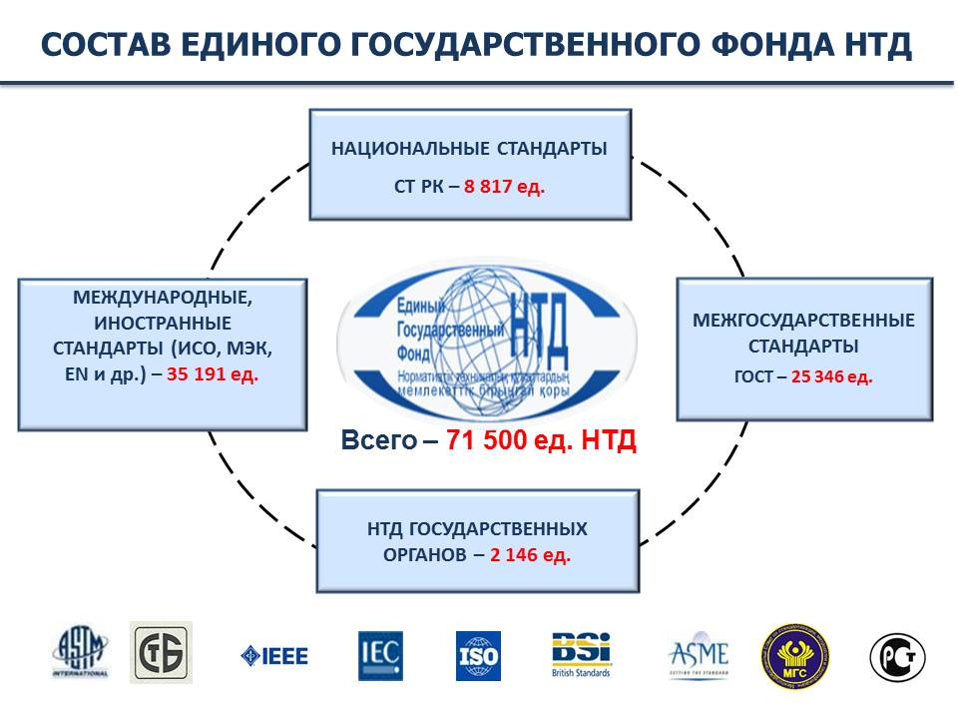
Состав единого государственного фонда НТД
1) нормативные технические документы:
технические регламенты;
нормативные документы в области архитектуры, градостроительства и строительства;
иные нормативные документы, устанавливающие технические и технологические нормы, утвержденные государственными органами и их подведомственными организациями.
2) документы по стандартизации:
международные стандарты, классификаторы технико-экономической информации международных организаций по стандартизации (далее – международные документы по стандартизации);
региональные стандарты, классификаторы технико-экономической информации, правила и рекомендации по стандартизации региональных организаций по стандартизации (далее – региональные документы по стандартизации);
национальные стандарты и национальные классификаторы технико-экономической информации;
рекомендации по стандартизации;
стандарты, классификаторы технико-экономической информации, правила, нормы и рекомендации по стандартизации иностранных государств (далее – документы по стандартизации иностранных государств).

Slide 8











Соглашения Единого фонда с международными организациями:
Белорусский институт стандартов
Американский
национальный институт
стандартов
Британский институт стандартов
Организации по стандартизации стран Таможенного союза
Международная организация
по стандартизации
Международная электротехническая
комиссия
Французская
ассоциация по стандартизации
Американское общество инженеров - механиков
Европейский комитет по стандартизации
Межгосударственный совет
по стандартизации, метрологии
и сертификации
Немецкий институт по стандартизации

Slide 9
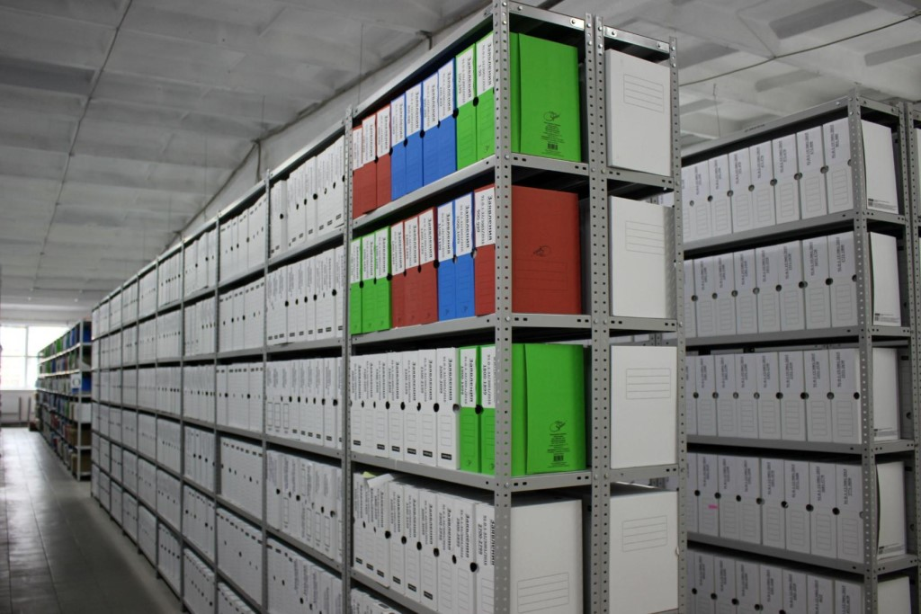

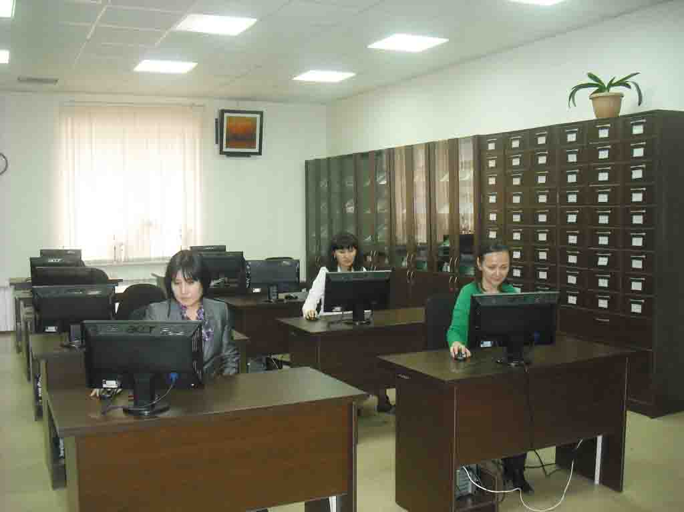
адрес ЕГФНТД: РК, г. Нур-Султан
Левый берег, пр. Мәңгілік ел 11 здание "Эталонный центр"
ФОНД обеспечивает ОФИЦИАЛЬНЫМИ изданиями в электронном и бумажном формате

Slide 10


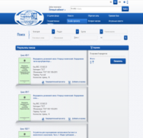


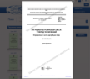
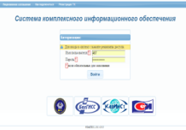

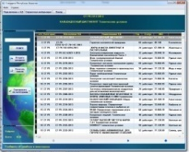

Информирование потребителей
Мобильное приложение
Разовые запросы
и обращения
Интернет-магазин
и Терминалы
ОНЛАЙН ПРОСМОТР
текстов стандартов
WWW.EGFNTD.KZ
Договора на абонементное обслуживание
СИО
МГС
Актуализация
нормативных технических
документов
Таможенный союз.
ИС «ТР ТС»
Информационный портал государственных органов
ИПГО
Информационная система
Национальных стандартов
Республики Казахстан

Slide 11
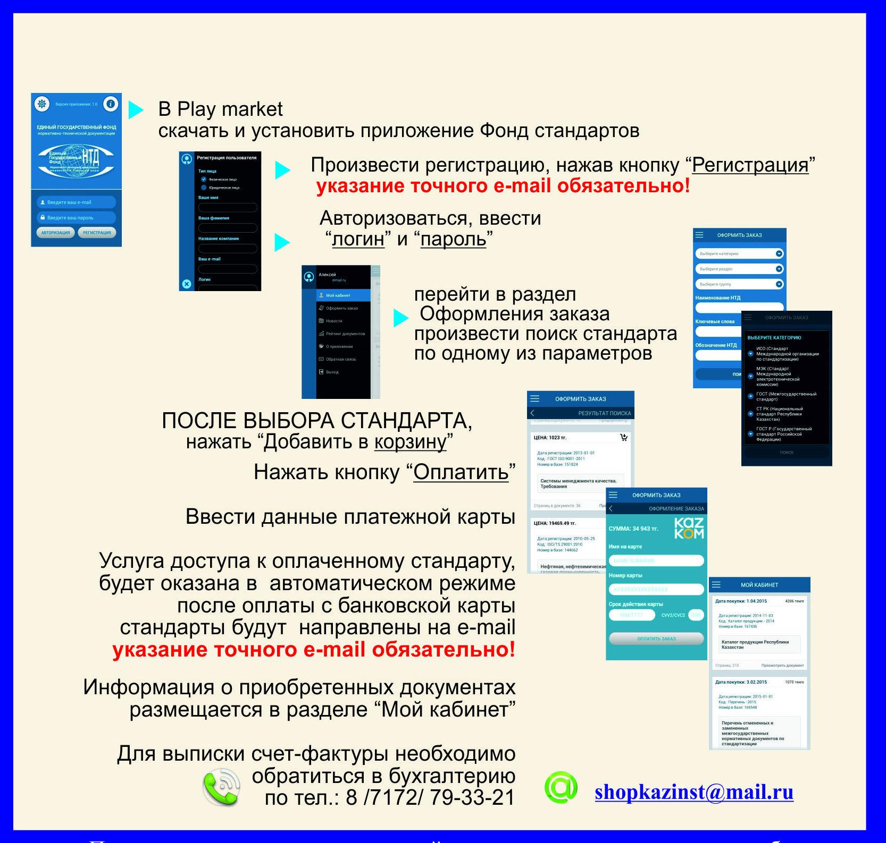

В ногу со временем!
Мобильное приложение портала Единого фонда
Приложение для Android
Преимущества
мобильного приложения:
Возможность получения информации в любое время
Постоянный доступ в личный кабинет
Оперативное обновление информации
Использование современных подходов к распространению информации
Доступ из любой страны

Slide 12
Благодарю за внимание!

